Slide 1
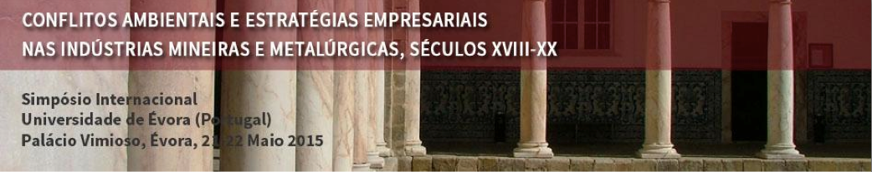
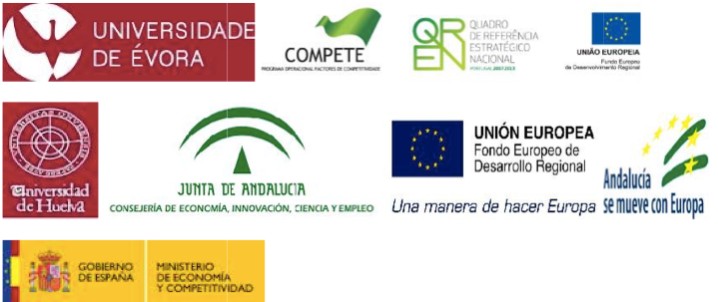

PT. SEGUNDA SESSÃO: CONFLITOS GLOCAIS: VISÕES DE CONJUNTO
Las Tierras Raras: encrucijada de conflictos
Dr. Pedro A. García Bilbao URJC

Slide 2
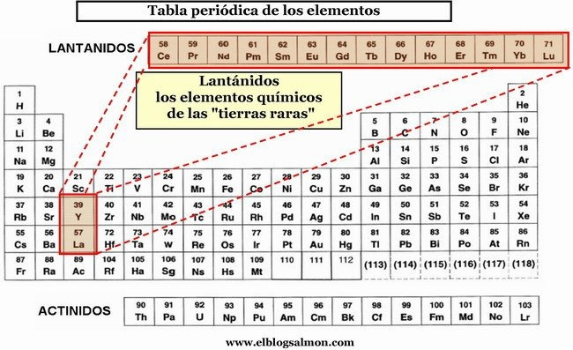

Slide 3
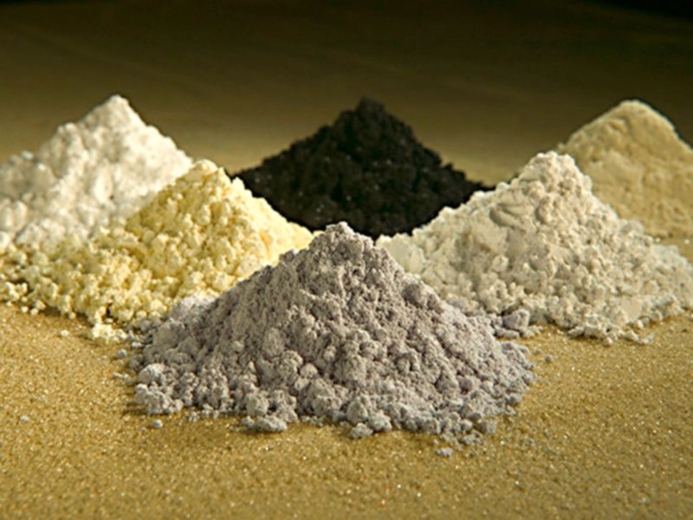

Slide 4
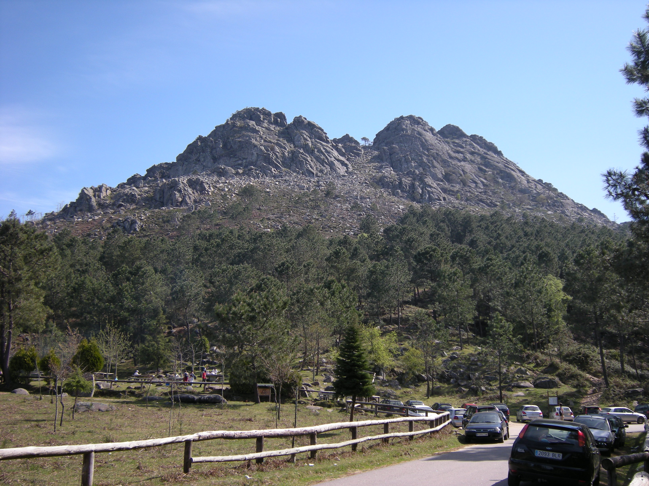

Monte Galinheiro ( Pontevedra)

Slide 5
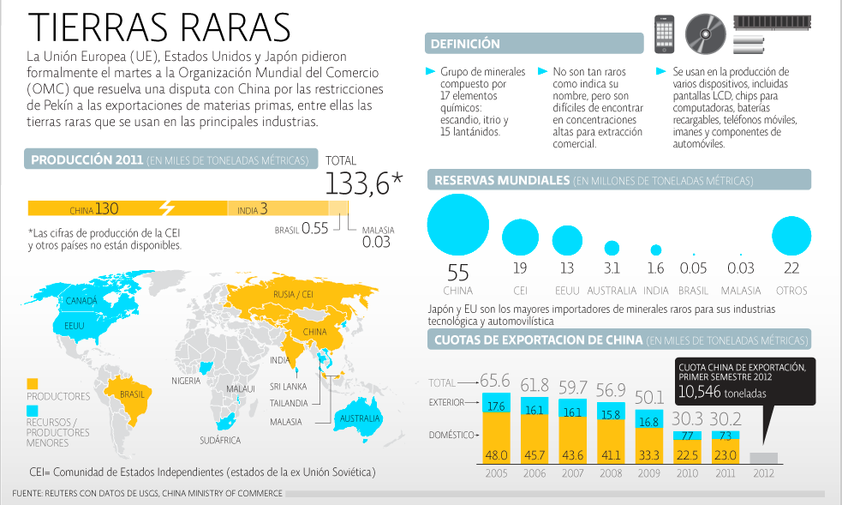

Slide 6


disputas por recursos vitales
formas de explotación
1
pueden generar conflictos
conflictos ambientales
conflicto social
conflicto económico
conflicto político
Tipología de conflictos
los derivados de…
ruina del biotopo original
contaminación
ludismo
impacto ambiental
ruina de la forma de vida previa
ruina esperanza de vida
condiciones laborales de explotación
luchas sociales
luchas por acceder a los derechos de explotación
corrupción
grupos de presión
control político
tensiones empresas estados
naturaleza de la dependencia del recurso
sistémica
estructural
Cruce de Conflictos
conflicto potencial máximo

Slide 7
2
¿Estratégico?
Primer nivel
subjetivo
objetivo
militar
cultural
económico
su falta es fuente de conflictos
Segundo nivel
estructural
su falta amenaza la supervivencia de la estructura y el modelo de desarrollo
no renovables
sistémicas
Tercer nivel
vital
Sociedad postindustrial avanzada
Fragil
Alta división del trabajo
Interdependiente

Slide 8
3
elementos estratégicos tradicionales
minerales o fluidos relacionados con la energía
tierra cultivable
agua
materias primas
nuestra línea de desarrollo tecnológico
ha llevado a la dependencia de unos elementos nuevos
Tierras Raras
¿Qué son las Tierras Raras?

Slide 9
4
en un espacio interdisciplinar es preciso explicar cuestiones básicas
Tierras Raras
Óxidos minerales
por la dificultad de extracción
y relativa poca presencia
Conocidas desde finales del XVIII
propiedades especiales
las hace vitales en la alta tecnología y en todos los sistemas informáticos

Slide 10
5
La denominación tierras proviene de la antigua denominación que antes se daba a los óxidos, mientras que el término de raras procede del siglo pasado y se refiere a las dificultades que existen en los procesos de separación entre ellas para ser usadas.
Las tierras raras (o REE, en inglés, por rare earth elements) comprenden un grupo de elementos químicos de la serie de los lantánidos, integrado por las tierras raras ligeras (lantano, cerio, praseodimio, neodimio, promecio y samario) y las tierras raras pesadas (europio, gadolinio, terbio, disprosio, holmio, erbio, tulio, iterbio y lutecio). Generalmente también se incluyen entre ellas al itrio y al escandio.
Las tierras raras son por tanto, mezclas de óxidos e hidróxidos de los elementos del bloque F de la tabla periódica de elementos. Estos elementos tienen radios iónicos muy parecidos y muestran comportamientos químicos igualmente semejantes que hacen difícil su separación. Aunque el nombre de tierras raras (TR) podría llevar a la conclusión que se trata de elementos con escasa abundancia en la corteza terrestre, esto no es así. Algunos elementos, como el cerio, el itrio y el neodimio son más abundantes que el plomo, y el tulio, que es el más escaso, es aún más común que el oro o el platino.

Slide 11
6
cada época ha tenido sus
propios minerales estratégicos
cada época ha tenido conflictos a causa de la disputa por los recursos o por la forma en que han sido explotados
¿las Tierras Raras son un recurso estratégico más, como otros históricamente o bien estamos ante algo diferente?
Son algo diferente

Slide 12
7
+
x
x
x
x
x
Riesgo de falta de abastecimiento
x
x
x
zona crítica
x
x
x
x
x
X
x
x
X
x
minerales
estratégicos
+
importancia estratégica

Slide 13
8
Ejes de la Iniciativa Europea sobre Tierras Raras
asegurar el suministro
desde terceros países
profundizar en
fuentes de suministro
europeas
mejorar eficiencia
y reciclaje
ASEGURAR EL LIBRE ACCESO
MEJORAR EFICIENCIA Y RECICLAJE
DIPLOMACIA DE LOS RECURSOS

Slide 14
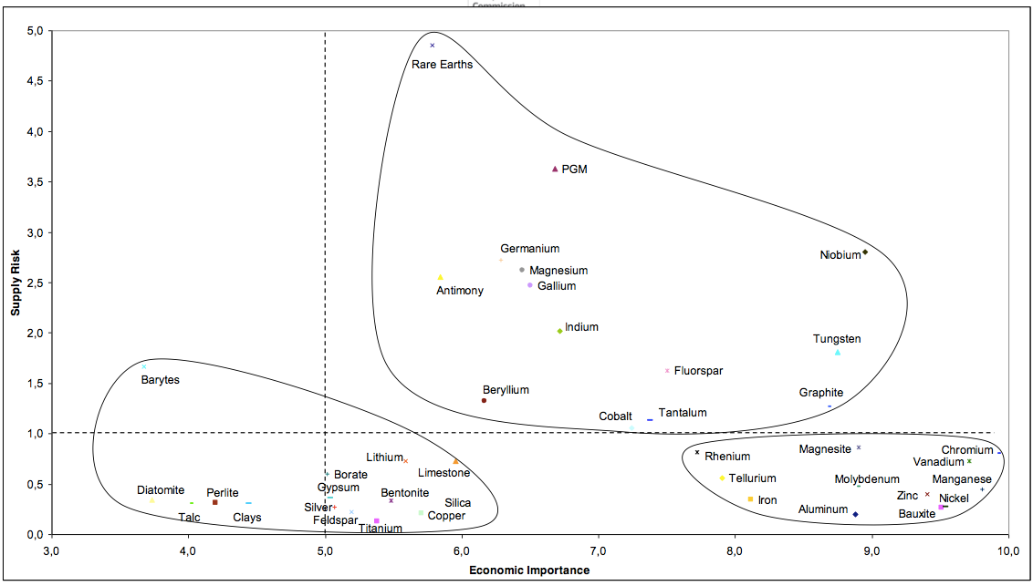
9
Riesgo de falta de abastecimiento
materiales estratégicos
amenazados
importancia estratégica

Slide 15
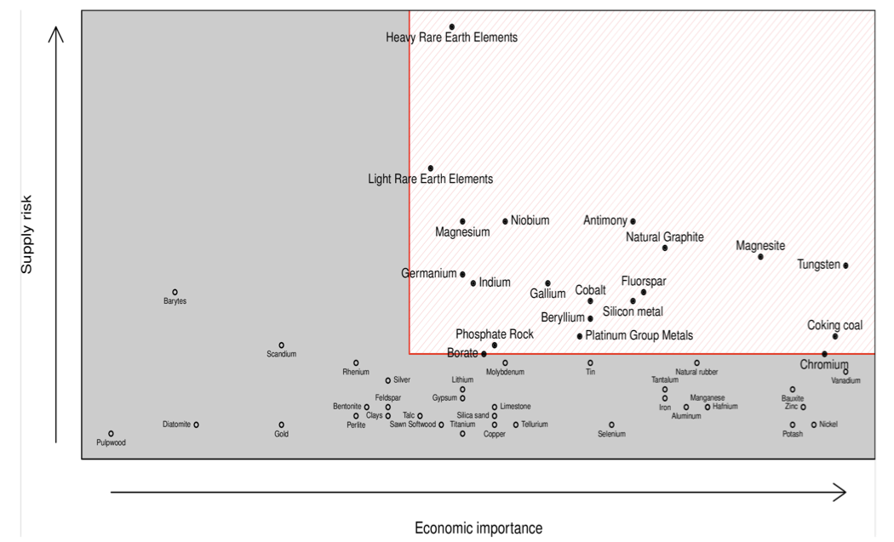
10

Slide 16
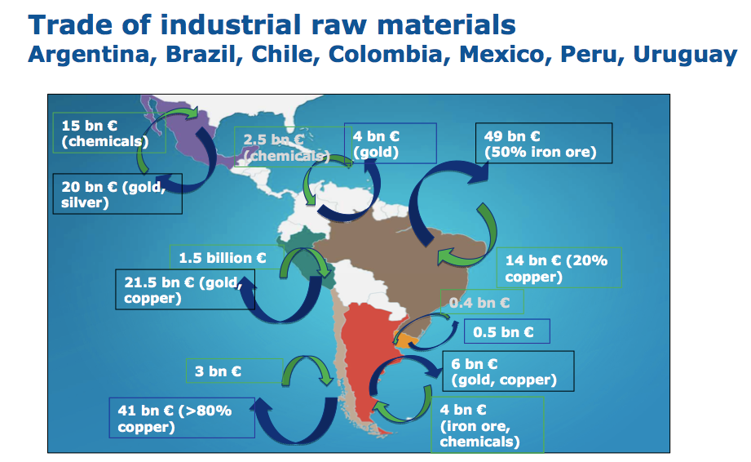
11

Slide 17
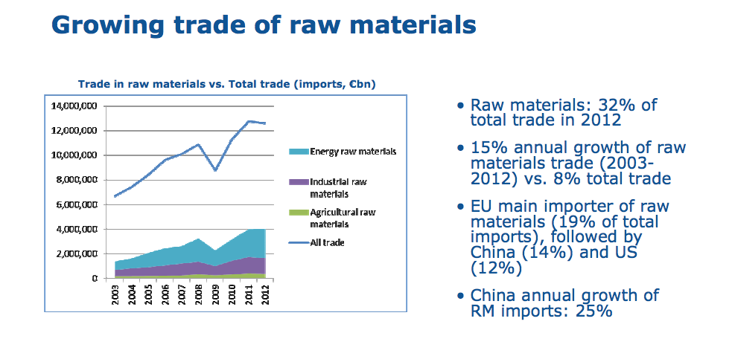
12

Slide 18
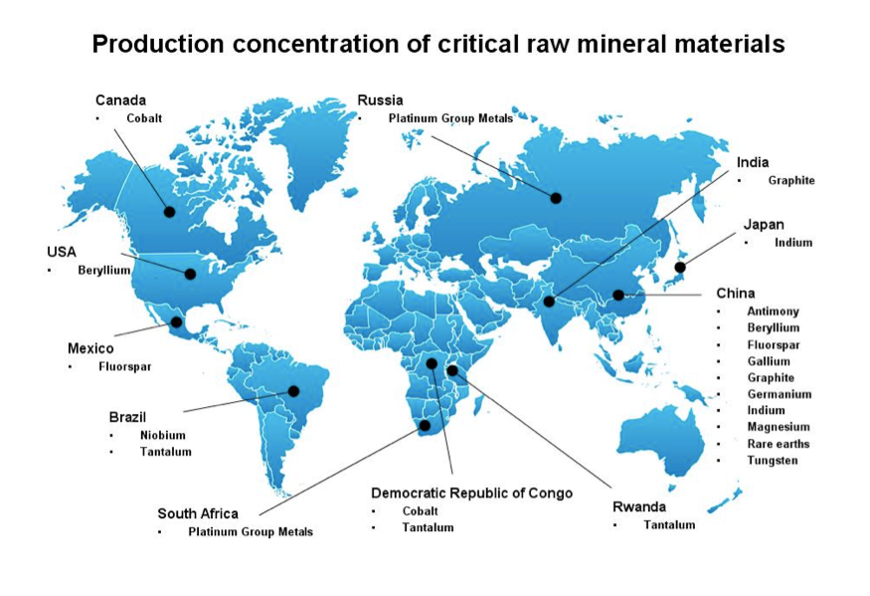
13

Slide 19
14

Slide 20
15
pedro.garcia.bilbao@urjc.es
Gracias por su atención

